Slide 1
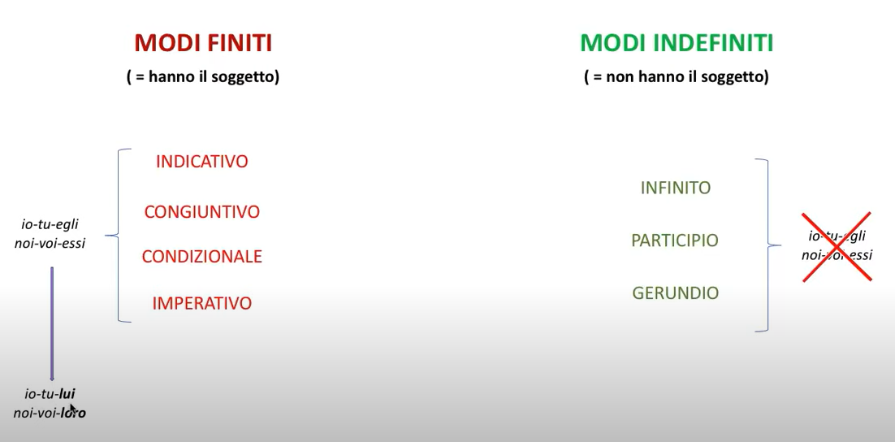

Slide 2
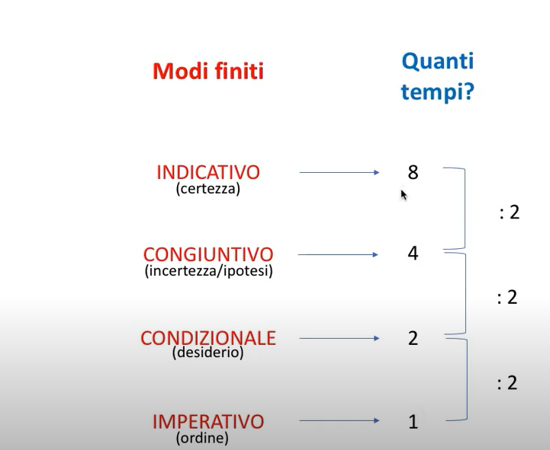

Slide 3
Modo Congiuntivo del verbo Pensare
P=presente
Che Io pensi
Imp=Imperfetto
Io pensassi
Pass=passat
=P(Avere/essere)+
Parp
Io Abbia pensato
TP=Tra Passato Prossi
=Imp(Areve/essere)+Parp
Avessi pensato

Slide 4
Modo Congiuntivo del verbo Pensare
P=presente
Che Io pensi
Imp=Imperfetto
Io pensassi
Pass=passat
=P congiuntivo (Avere/essere)+
Parp
Io Abbia pensato
TP=Tra Passato Prossi
=Imp(Areve/essere)+Parp
Avessi pensato

Slide 5
Modo Congiuntivo del verbo Cercare
P=presente
Che Io cerchi
Che tu cerchi
Che lui cerchi
Che noi cerchiamo
Che voi cerchiate
Che loro/essi cerchino
Imp=Imperfetto
Io cercassi
Tu cercassi
Egli/ella cercasse
Noi cercassimo
Voi cercaste
Loro cercassero
Pass=passat
Che io abbia cercato
Che tu abbia cercato
Che lui abbia cercato
Che noi abbiamo cercato
Che voi abbiate cercato
Che loro abbiano cercato
Che io avessi cercato
Che tu avessi cercato
Che lui avesse cercato
Che noi avessimo cercato
Che voi aveste cercato
Che loro avessero cercato

Slide 6
P=presente
Imp=Imperfetto
PR=passato remoto
FS=Futuro Semplice
PP=passato prossimo
TP=Tra Passato Prossimo
TR=Tra Passato Remoto
FA=Futuro Anteriore

Slide 7
Avere
P=presente
Ho
Imp=Imperfetto
Avevo
PR=passato remoto
Ebbi
FS=Futuro Semplice
Avrò
PP=passato prossimo
P+Parp(Partecipio)
Ho Avuto
TP=Tra Passato Prossimo
Imp+Parp
Avevo Avuto
TR=Tra Passato Remoto
PR+Parp
Ebbi Avuto
FA=Futuro Anteriore
FS+Parp
Avrò Avuto

Slide 8
Pensare
P=presente
Lui Pensa
Imp=Imperfetto
Lui Pensava
PR=passato remoto
Lui Pensò
FS=Futuro Semplice
Penserà
PP=passato prossimo
P+Parp(Partecipio)
Ha Pensato
TP=Tra Passato Prossimo
Imp+Parp
Aveva Pensato
TR=Tra Passato Remoto
PR+Parp
Pensato
FA=Futuro Anteriore
FS+Parp
Avrà Pensato

Slide 9
Temere
P=presente
Voi Temete
Imp=Imperfetto
Voi Temevate
PR=passato remoto
Temeste
FS=Futuro Semplice
Temerete
PP=passato prossimo
P+Parp(Partecipio)
Avete Temuto
TP=Tra Passato Prossimo
Imp+Parp
Avevate Temuto
TR=Tra Passato Remoto
PR+Parp
Aveste Temuto
FA=Futuro Anteriore
FS+Parp
Avrete Temuto\\

Slide 10
Modo Condizionale del verbo Avere
P=presente
Io avrei
Tu avresti
Egli Avrebbe
Noi avremmo
Pass=passato
=P condizionale (Avere/essere)+
Parp
Io avrei avuto
Tu avresti avuto

Slide 11
Modo Condizionale del verbo Pensare
P=presente
Io Penserei
Tu penseresti
Egli Penserebbe
Pass=passato
=P condizionale (Avere/essere)+
Parp
Io avrei pensato
Tu avresti pensato
Lei Avrebbe pensato

Slide 12
Modo Condizionale del verbo Avere
P=presente
Io avrei
Tu avresti
Egli Avrebbe
Pass=passato
=P condizionale (Avere/essere)+
Parp
Io avrei avuto
Tu avresti avuto

